Slide 1
Đề tài: Dự đoán giá điện thoại
Sinh viên : Hoàng Thị Hường
Lớp : K5KMT.01
Giáo viên hướng dẫn : Nguyễn Văn Huy

Slide 2
Nội dung chính
1
1
Giới thiệu chung
2
2
Cơ sở lý thuyết
3
3
Xây dựng chương trình
4
4
Kết luận

Slide 3
Chương 1. Giới thiệu chung
1. Đoán giá là gì?
Quá trình dự đoán giá trị của một tài sản, sản phẩm hoặc dịch vụ dựa trên các thông tin và dữ liệu hiện có.
Thường được áp dụng trong lĩnh vực tài chính, chứng khoán, thương mại điện tử và nhiều lĩnh vực khác để đưa ra các dự đoán về giá cả.

Slide 4
Chương 1. Giới thiệu chung
2. Ứng dụng
Tài chính và chứng khoán
Bất động sản
Thương mại điện tử
Du lịch và khách sạn

Slide 5
Chương 1. Giới thiệu chung
3. Công nghệ
Học máy
Học sâu
Kỹ thuật tăng cường
Xử lý ngôn ngữ tự nhiên
Kỹ thuật trích xuất đặc trưng

Slide 6
Chương 2. Cơ sở lý thuyết
1. Dữ liệu
Thu thập dữ liệu: Dữ liệu lấy từ trang web Kaggle, chứa các thông tin về các điện thoại di động, bao gồm thông số kỹ thuật và giá bán.
Xử lý dữ liệu: bao gồm loại bỏ các dữ liệu rỗng, xử lý nhiễu và chuẩn hóa dữ liệu.

Slide 7
Chương 2. Cơ sở lý thuyết
Xử lý dữ liệu:
Xử lý dữ liệu rỗng
Xử lý các giá trị nhiễu
Xử lý dữ liệu dạng văn bản

Slide 8
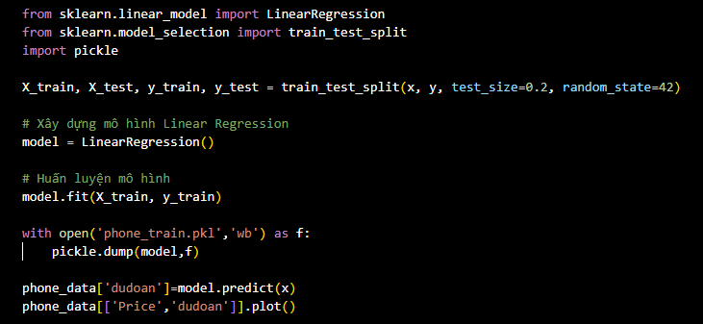
Chương 2. Cơ sở lý thuyết
2. Model
Trong đề tài này, mô hình Linear Regression được sử dụng để dự đoán giá điện thoại.

Slide 9
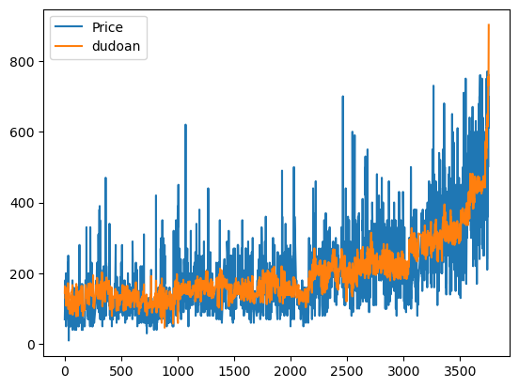
Chương 2. Cơ sở lý thuyết
2. Model

Slide 10
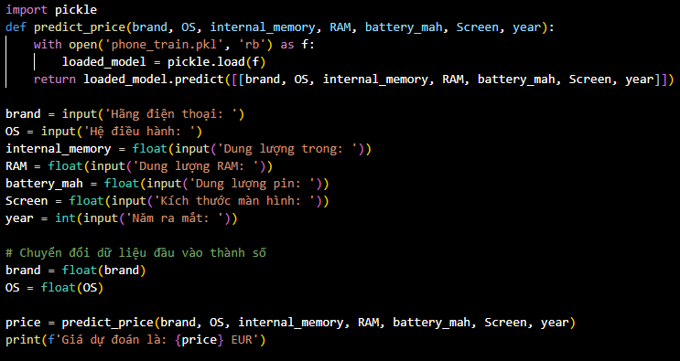
Chương 3. Xây dựng chương trình
1. Chương trình

Slide 11
Chương 4. Kết luận
Kết quả
Chương trình đã có thể dự đoán giá điện thoại với độ chính xác tương đối
Ưu điểm
Dữ liệu đã được xử lý và chuẩn hóa một cách hiệu quả, giúp cải thiện khả năng dự đoán.
Nhược điểm
Dữ liệu đầu vào có thể không đầy đủ hoặc chưa hoàn thiện, có thể gây ảnh hưởng đến độ chính xác của mô hình dự đoán.
Hướng phát triển
Nâng cấp và cải thiện dữ liệu đầu vào: Thu thập thêm thông tin và thuộc tính chi tiết về điện thoại để cải thiện độ chính xác của mô hình dự đoán.

Slide 12
Thank you!
www.themegallery.com

